Slide 1
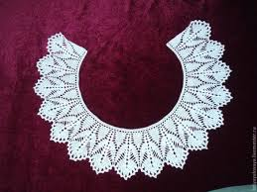
Тема: «Воротничковая жизнь» Олечки Розовой. Рассказ Тэффи «Жизнь и воротник».

Slide 2
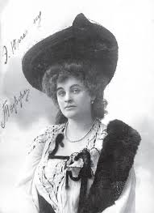
«Её считают самой занимательной и «смешной» писательницей и в длинную дорогу непременно берут томик её рассказов».
М. М. Зощенко

Slide 3
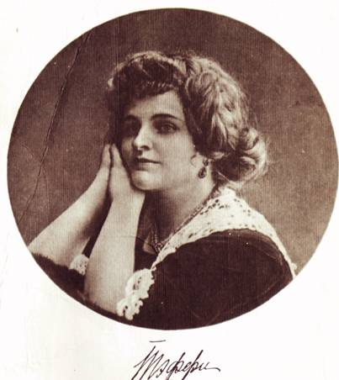
Надежда Александровна Лохвицкая
Теффи
(21 мая 1872 – 6 октября 1952)

Slide 4
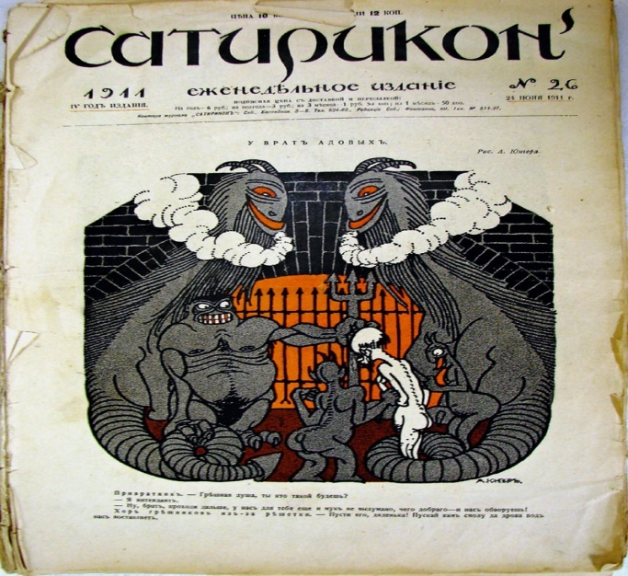
сотрудница популярного в начале 20-го века петербургского журнала «Сатирикон» (1908 – 1918)

Slide 5
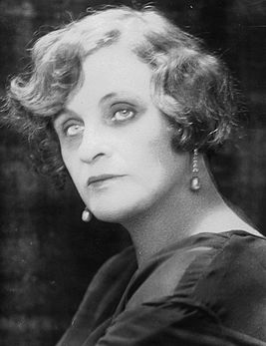

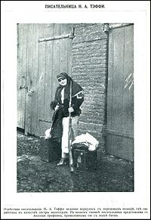
Она владела особой тайной – «тайной смеющихся слов»…
М. М. Зощенко

Slide 6
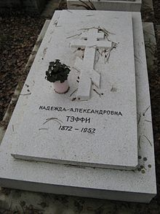
Могила Тэффи на кладбище
Сент – Женевьев – де - Буа

Slide 7
Гостиный двор
мануфактура
браслетка
извозчик
корюшка
ухарски
ломбардная квитанция
профукала
прачка
омнибус

Slide 8
Гостиный двор | построенные в старину торговые ряды, обычно каменные
мануфактура | (устар.) ткани, текстильные изделия
браслетка | умен. знач. От браслета – украшение в виде большого кольца из металла, кости, носимое на запястье.
извозчик | наемный экипаж с кучером
корюшка | небольшая рыбка длиной 30 см, популярная в северо-западной России
ухарски | (разг.) лихо, задорно-молодецки, бойко,
ломбардная квитанция | Официальная расписка в принятии денег или иных ценностей в учреждении для выдачи ссуд под залог имущества
профукала | разг. потеряла, растратила, пустила в трубу, промотала, бросила на ветер
прачка | работница, занимающаяся стиркой и глажением белья, как профессией.
омнибус | многоместный конный экипаж для перевозки пассажиров.

Slide 9
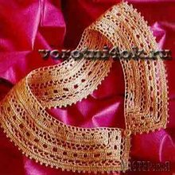
Крахмаль-
ная дрянь
Подлый воротник
Крахмаль -
ный дамский воротничок

Slide 10
Потребовал
Поведение воротника

Slide 11
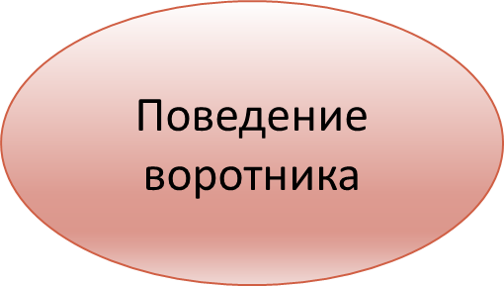
Ясно и определённо требовал
Потребовал

Slide 12



Настойчиво требовал

Slide 13
Настойчиво требовал
Лукаво управлял

Slide 14
Настойчиво требовал
Лукаво управлял
Укреплялся и властвовал

Slide 15
Потребовал
Настойчиво требовал
Вёл себя развязно
Лукаво управлял
Укреплялся и властвовал

Slide 16
Потребовал
Настойчиво требовал
Вёл себя развязно
Лукаво управлял
Пошло захихикал
Укреплялся и властвовал

Slide 17
До покупки | Линия сравнения | После покупки
 | Нравственные качества
 | характер
 | поведение
После покупки
 | Чувства, мысли, слова, переживания

Slide 18
До покупки | Линия сравнения | После покупки
Честная жена Преданно любила | Нравственные качества
Тихий, застенчивый, | характер
На глаза не лезла, Вела скромную жизнь | поведение
После покупки
 | Чувства, мысли, слова, переживания

Slide 19
До покупки | Линия сравнения | После покупки
Честная жена Преданно любила | Нравственные качества | Лгала, выклянчивала деньги,
Тихий, застенчивый, | характер | Слабое, бесхарактерное существо
На глаза не лезла, Вела скромную жизнь | поведение | Начала приобретать другие вещи, которые, якобы, требовал воротник, вела странную жизнь, угождала воротнику, они пили ликёр, говорили пошлости и целовались, стала курить, обстригла волосы, громко хохотала, изменила мужу
После покупки

Slide 20
До покупки | Линия сравнения | После покупки
Честная жена Преданно любила | Нравственные качества | Лгала, выклянчивала деньги,
Тихий, застенчивый, | характер | Слабое, бесхарактерное существо
На глаза не лезла, Вела скромную жизнь | поведение | Начала приобретать другие вещи, которые, якобы, требовал воротник, вела странную жизнь, угождала воротнику, они пили ликёр, говорили пошлости и целовались, стала курить, обстригла волосы, громко хохотала, изменила мужу
После покупки
Не находила выхода | Чувства, мысли, слова, переживания | Где была? Со студентом болталась!
На душе беспокойно и жутко, проплакала весь вечер |  | Громко свистнула.
Бледная и смущённая |  | Деньги? Профукала!
Рыдала и молилась |  | Зачем это распутство?
Господи! Куда я попала? |  | Не останавливаться на полпути?
Чуть не заплакала от стыда и обиды

Slide 21
Потребовал
Настойчиво требовал
Вёл себя развязно
Лукаво управлял
Пошло захихикал
Потерялся в стирке
Укреплялся и властвовал

Slide 22
Домашнее задание.
Ответить письменно на вопрос по выбору:
Почему жизнь человека, придающего большое значение несущественным мелочам, пуста?
Всегда ли нужно быть самим собой и не идти на поводу чужого мнения, чужой воли?

